Slide 1




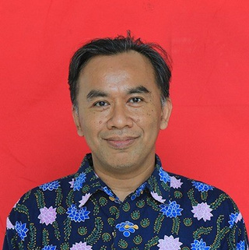



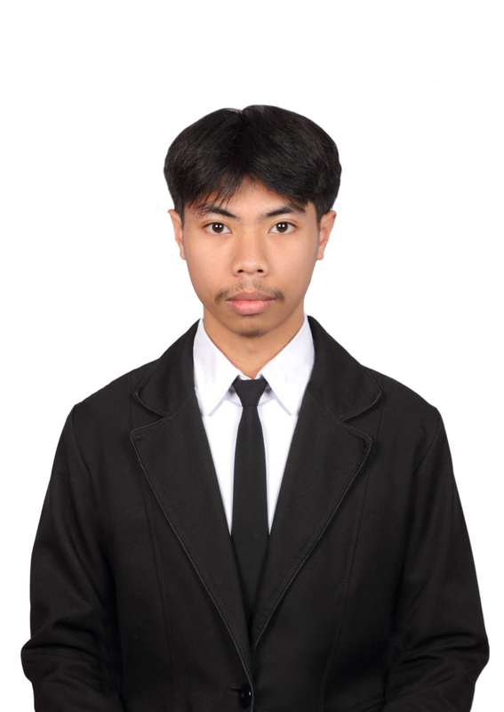

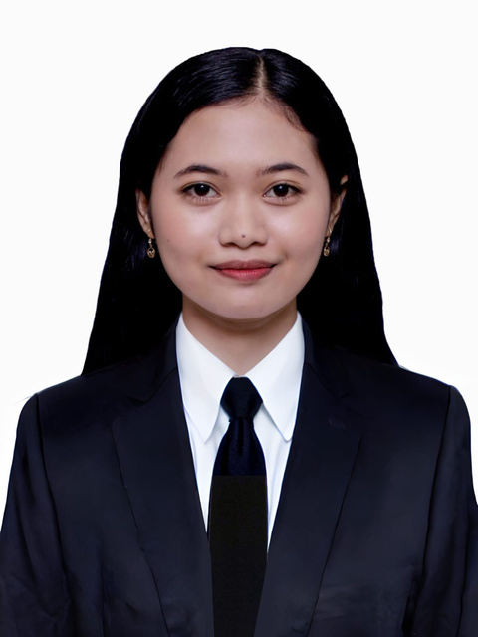
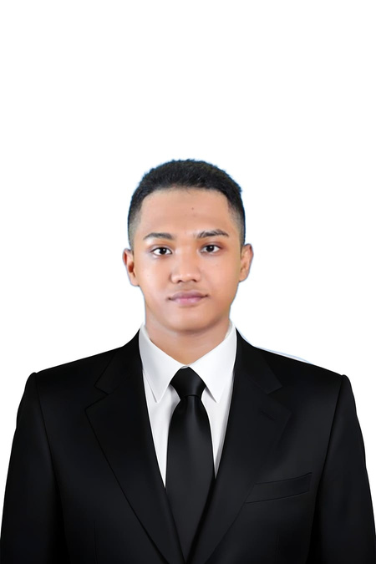
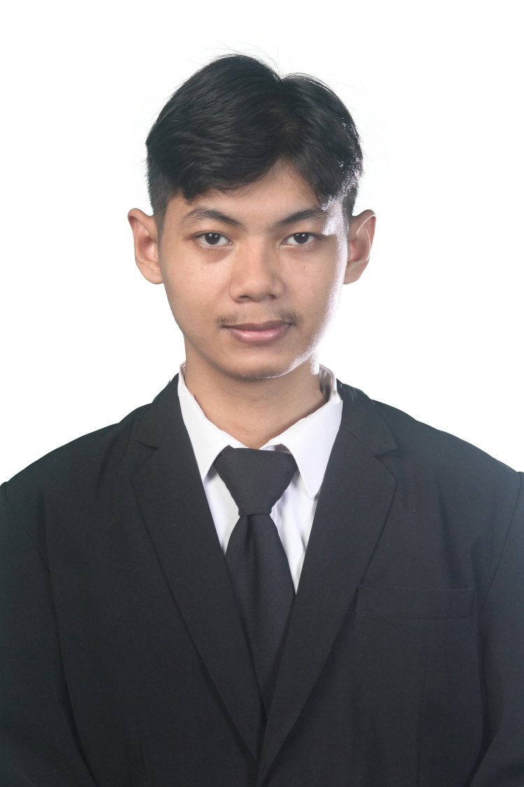



SMART CANE
B5
Alert,
Detect, Alert, Protect.
Dosen Pengampu
Akhmad Hendriawan, ST.,MT
197501272002121003
Joseph Fredercik Tora
2124600039
Hardware
Muhammad Rifqy Prasetiyo
2124600050
UI/UX Designer
Achmad Nico Al Gofir
2124600052
3D Designer
Muhammad Zaky Awwaludin H
2124600055
Progammer
Delvia Pramesti Regita Cahyani
2124600060
QA
Ferdian Yuly Aditya
2124600054
Project Manager

Slide 2
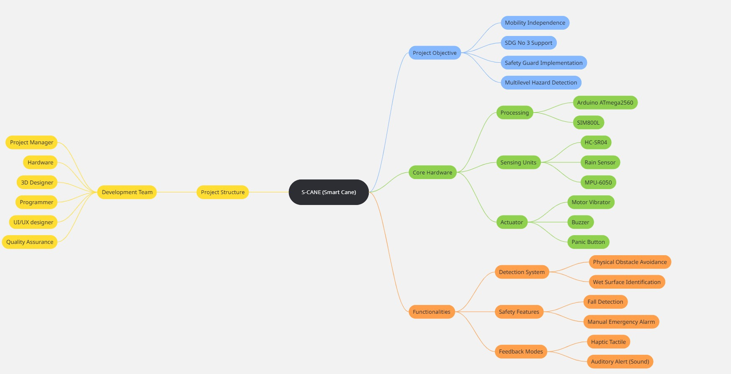
MIND-MAP

Slide 3
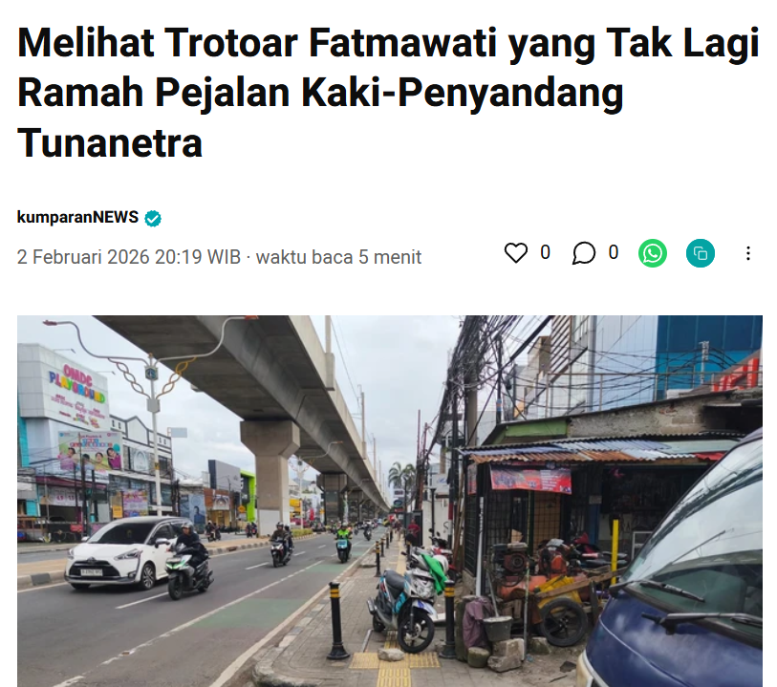
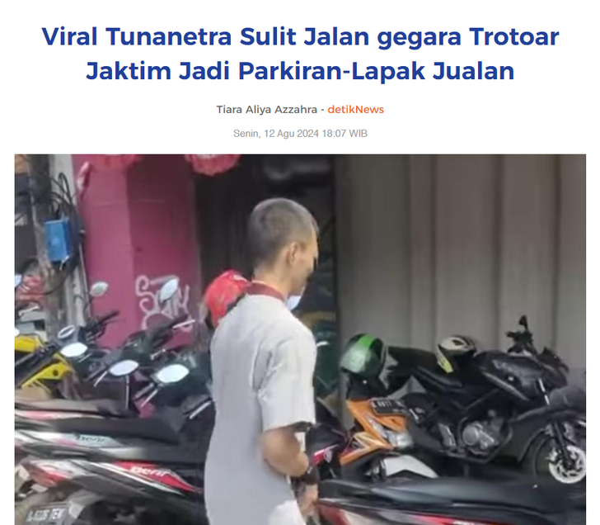
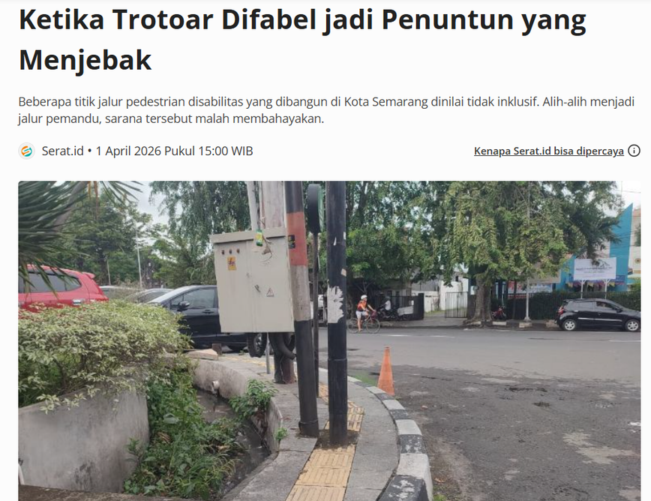
THE PROBLEM
Kesimpulan penting dari ketiga permasalahan tersebut adalah bahwa trotoar di berbagai wilayah belum memberikan ruang yang aman bagi penyandang tunanetra akibat alih fungsi lahan oleh parkir liar dan pedagang, buruknya pemeliharaan infrastruktur, serta kesalahan desain pembangunan guiding block yang justru menjebak dan membahayakan keselamatan. Hal ini menunjukkan masih lemahnya penegakan hukum dan minimnya pelibatan komunitas difabel dalam perencanaan fasilitas publik, sehingga hak aksesibilitas yang inklusif dan ramah bagi teman-teman disabilitas belum terpenuhi dengan layak.

Slide 4
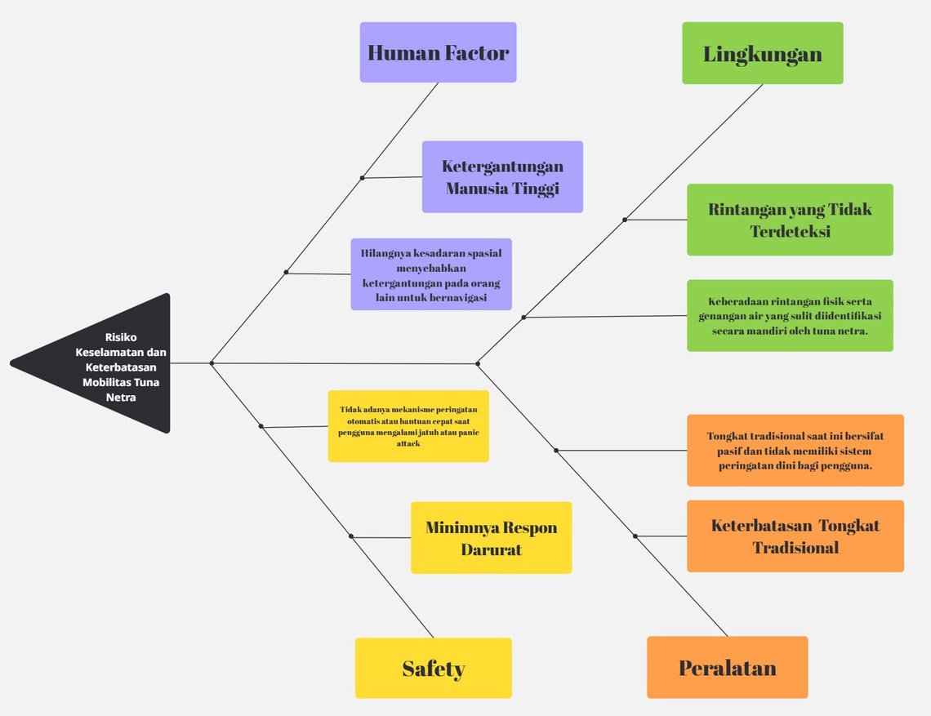
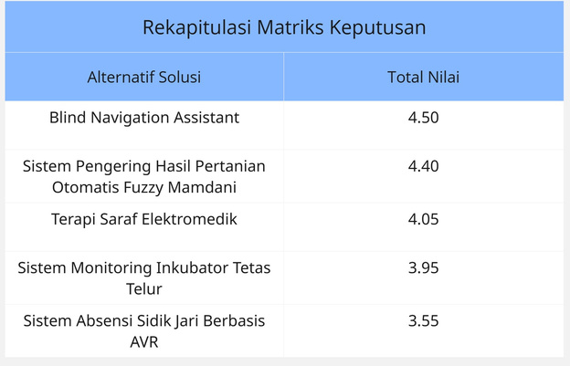
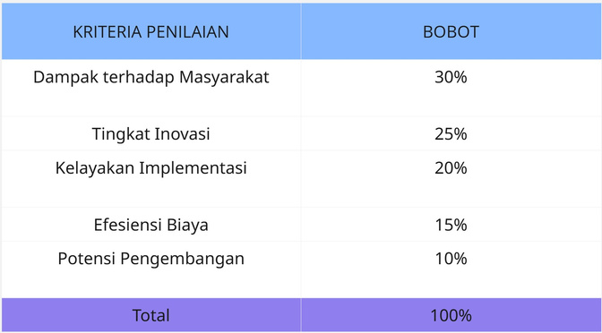
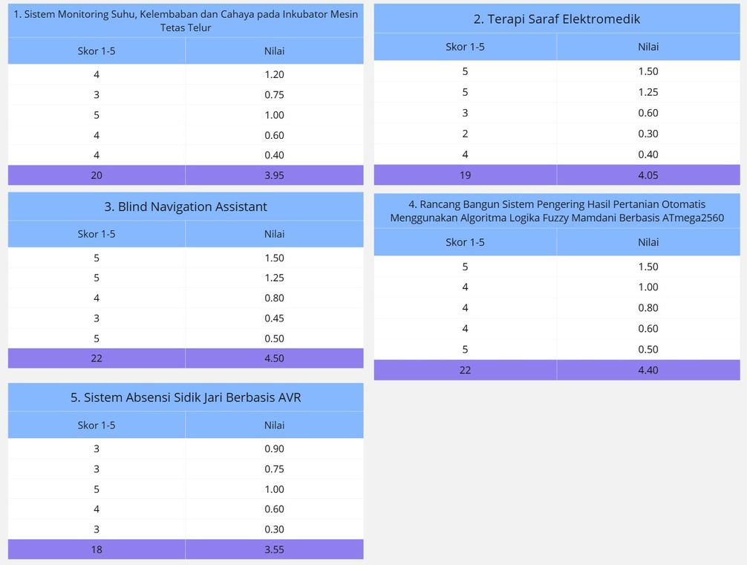
ROOT CAUSE & MATRIK KEPUTUSAN

Slide 5



SDGs IMPACT
SDG 9 - Industry, Innovation, and Infrastructure
SDG 10 - Reduced Inequalities
SDG 11 - Sustainable Cities and Communities
Target 9.5 :
Enhance scientific research and upgrade technological capabilities.
Justifikasi :
S-CANE mengintegrasikan mikrokontroler ATmega2560 dengan IoT (ESP8266) sebagai bentuk inovasi teknologi tepat guna untuk memodernisasi alat bantu konvensional.
Target 10.2 :
Empower and promote the social, economic, and political inclusion of all, irrespective of disability.
Justifikasi :
S-CANE bertindak sebagai assistive technology yang memandirikan mobilitas tuna netra, mengurangi ketergantungan pada orang lain, dan memangkas kesenjangan sosial.
Target 11.2 :
Provide access to safe, affordable, accessible and sustainable transport systems for all, notably older persons and persons with disabilities.
Justifikasi :
Melalui deteksi halangan otomatis dan genangan air, proyek ini mendukung terciptanya infrastruktur lingkungan kota yang inklusif dan aman bagi kelompok rentan.

Slide 6
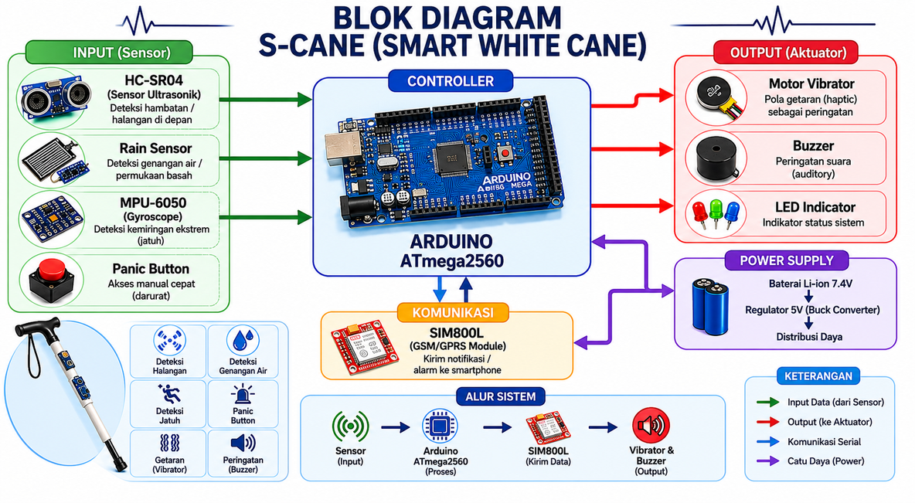
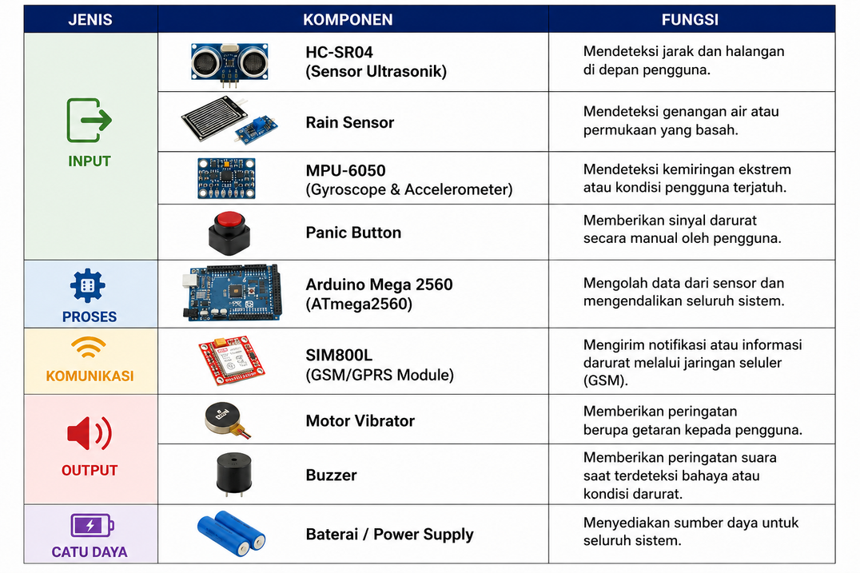
TABEL I/O
BLOK DIAGRAM

Slide 7

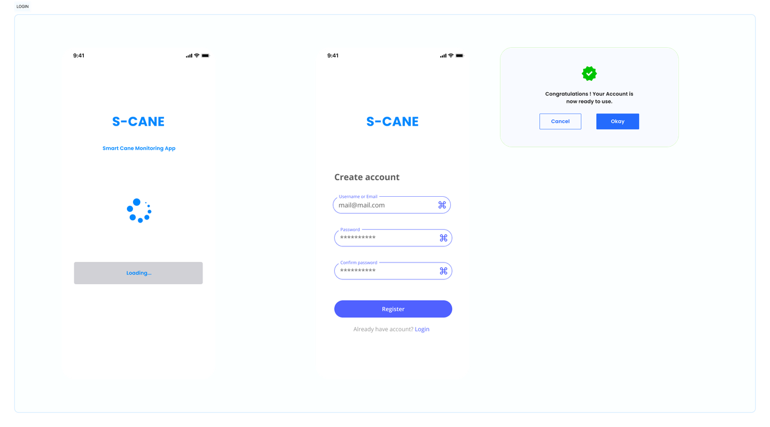
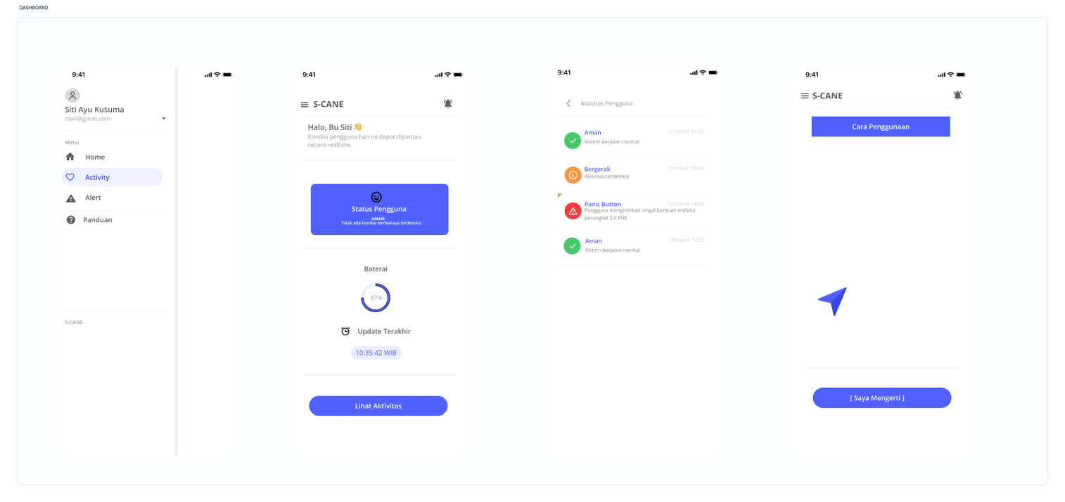
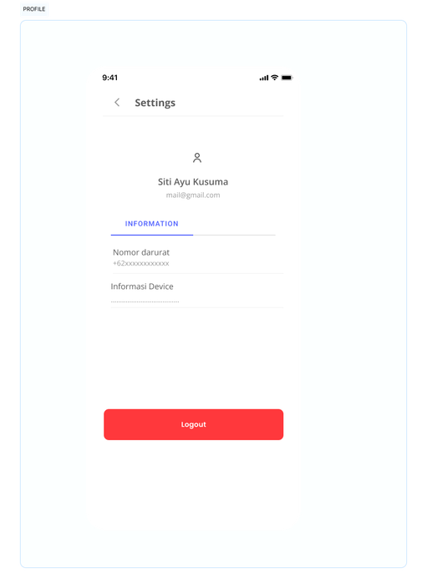
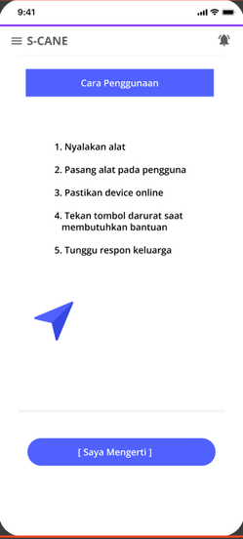
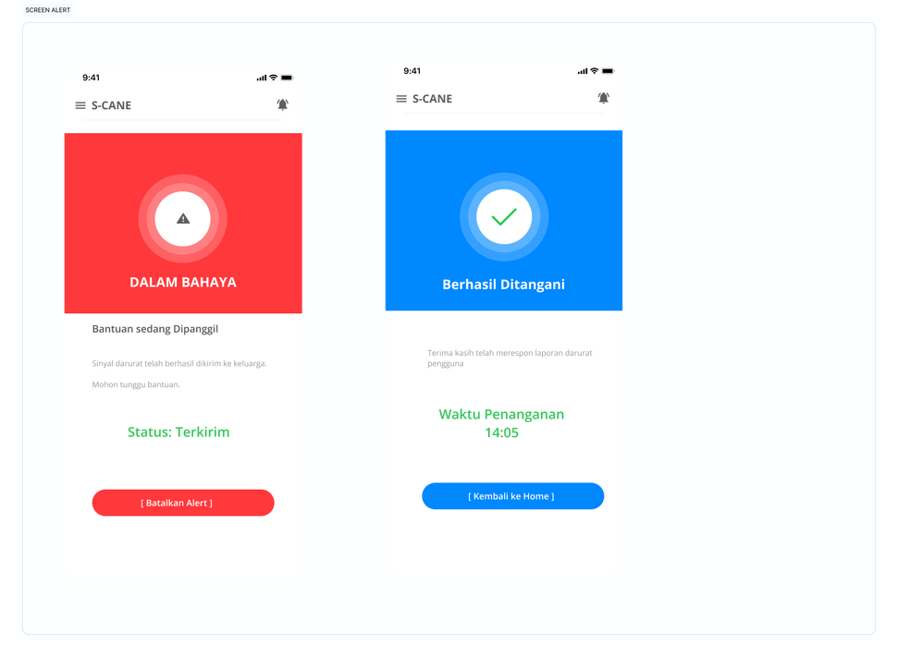
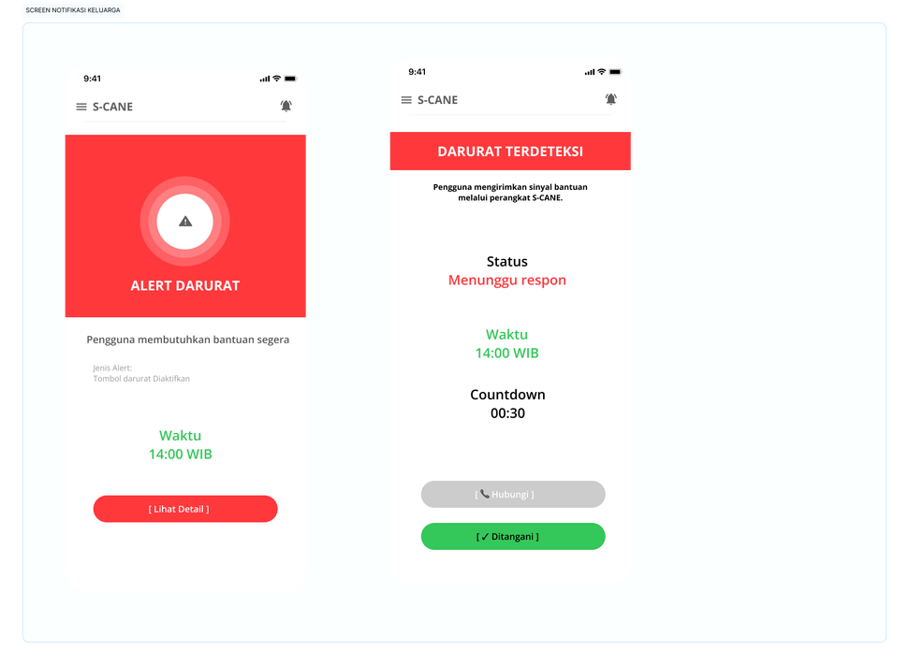
UI UX Design

Slide 8
Pin Mapping & Anggaran
KOMPONEN | PIN KOMPONEN | PIN ATmega2560 (Arduino Mega)
HC-SR04 | TRIG ECHO | 22 23
Rain Sensor (Simulasi: Potensio) | SIG / AO | A0
MPU-6050 (Gyroscope) | SDA SCL | 20 (SDA) 21 (SCL)
Panic Button | Out / Kaki 1 | 2 (INT0)
Motor Vibrator (Simulasi: LED) | Anoda (+) | 7 (PWM)
Buzzer | Positif (+) | 6 (PWM)
SIM800l | TX RX | 18 (TX1) 19 (RX1)
KOMPONEN | JUMLAH | HARGA
Arduino Mega 2560 | 1 | Rp170.000
Sensor Ultrasonik HC-SR04 | 1 | Rp18.000
Modul Sensor Hujan (Rain Sensor) | 1 | Rp18.000
Sensor Gyroscope MPU-6050 | 1 | Rp30.000
SIM800L | 1 | Rp70.000
Mini Push Button (Panic) | 1 | Rp1.000
Active Buzzer 5V | 1 | Rp3.000
Coin Vibration Motor 5V | 1 | Rp5.000
Baterai 18650 & Holder | 1 | Rp40.000
Kabel Jumper, PCB Bolong dan lain lain | 1 | Rp25.000
Total | 10 | Rp380.000

Slide 9
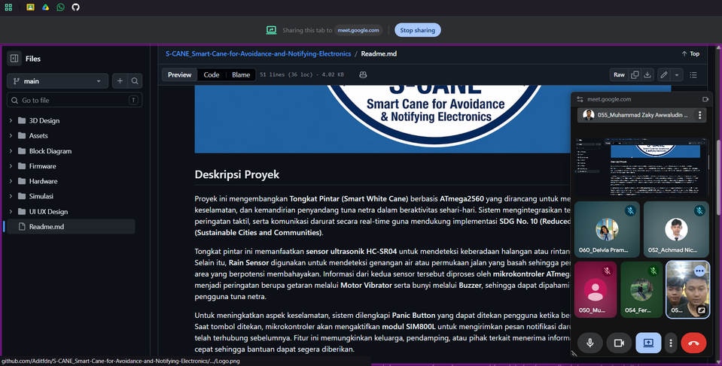
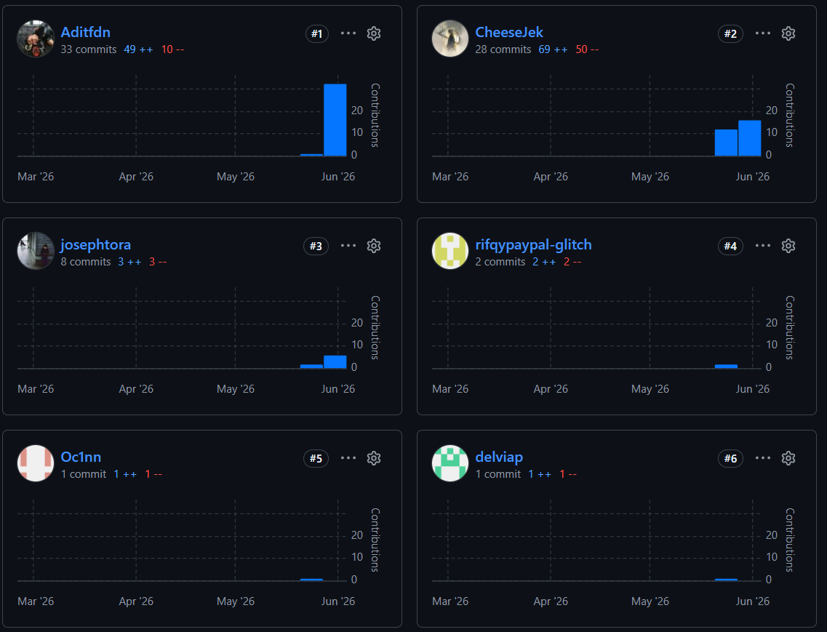
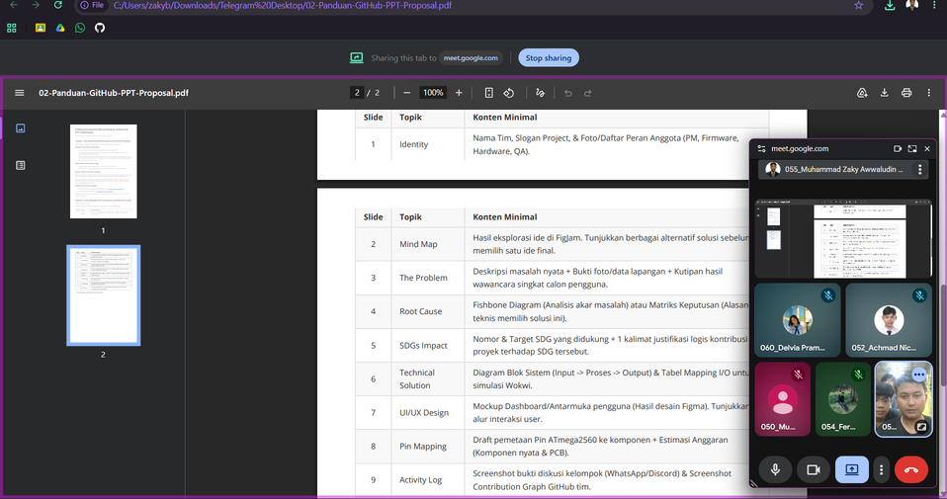
ACTIVITY LOG

